Slide 1

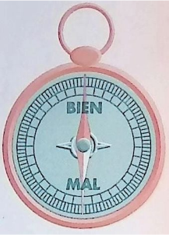
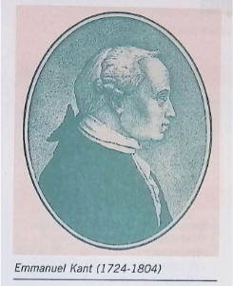
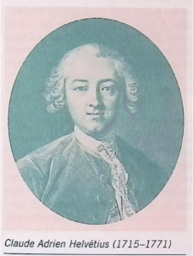
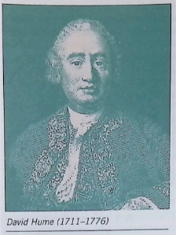
DES CLÉS POUR COMPRENDRE L'ÉTHIQUE SEMAINE 2
PIERRE BLACKBURN

Slide 2
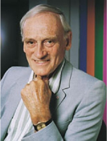
Retour et questions par courriel
﻿ ﻿
- "Politically correct", "rectitude politique"
﻿ ﻿
outils philosophiques pertinents
a) distinction entre utiliser (ou appliquer) une expression et la
mentionner.
b) termes à connotations évaluatives
c) il y a des cas clairement inacceptables, il y a des cas très suspects.
d) parfois il vaut la peine d'inventer de nouveaux termes, de critiquer des
termes déjà existants ou d'arrêter d'utiliser certains d'entre
﻿ ﻿eux.
e) Parfois ça ne donne pas grand chose.
f) contexte et intention, évolution des connotations. Texte de Condorcet.
g) utilisation malveillante pour discréditer quelqu'un. Jean-Louis
﻿ ﻿Roux, Trudeau et le blackface.
h) idée du sous-texte, que l'utilisation de certains termes est en
porte à faux avec notre message. Lakoff et les taxes.
﻿ ﻿
- ne pas juger : le dire ou pas

Slide 3
Justification fonctionnelle des jugements de valeur = justification par la fonction et par les critères qui permettent de remplir cette fonction
﻿ ﻿
Exemple : participer à un comité qui doit déterminer qui est la meilleure candidate (meilleur candidat) pour un poste.
﻿ ﻿
(1) On doit déterminer quelle est la fonction (ou les fonctions) du poste.
﻿ ﻿
(2) On doit déterminer quels sont les critères qui permettent de remplir cette fonction.
﻿ ﻿
(3) En entrevue, on doit évaluer dans quelle mesure la personne qui
postule rencontre chacun des critères.
﻿ ﻿
--> On peut trouver des débats/désaccords à chacune de ces étapes.
﻿ ﻿
• Parfois on n'accordera pas la même importance à chacun des critères. L'importance relative des critères peut aussi être l'objet de débats.
• Parfois la meilleure des personnes qui ont postulé ne remplit pas le seuil minimal et on ne l'engagera pas "C'est la meilleure qu'on a eu en entrevue, mais elle n'est pas assez bonne". Ça peut aussi être l'objet de débats.

Slide 4



Les jugements
Text
LES JUGEMENTS DE VALEUR
sur quoi ils reposent ?
Il nous reste à traiter des jugements de type «Ma valeur fondamentale c’est ma famille (ou mon confort, ou ma religion, etc.). Ces jugements-là, peut-on les justifier rationnellement ?
UNE SÉQUENCE SOUVENT RENCONTRÉE
Est-ce que ce genre de réflexion peut avoir du sens ?
Une de mes valeurs importantes c'est le confort matériel. Le confort matériel est très important pour moi, mais je juge que ça ne devrait pas être le cas.
Je constate que ma valeur prioritaire ça a été de préserver mon mariage, mais finalement je juge que ça ne devrait pas être le cas.

Slide 5

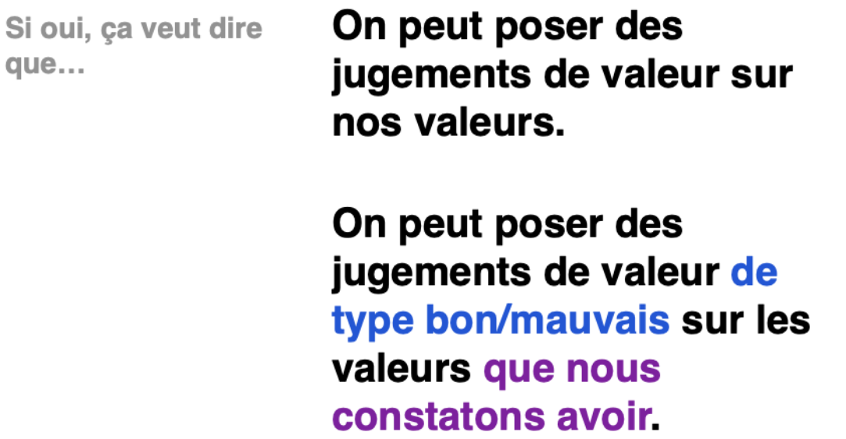
Les jugements
Text
LES JUGEMENTS DE VALEUR
sur quoi ils reposent ?

Slide 6
On peut se faire ce type de réflexion : "Une de mes valeurs importantes c'est [....................].
Le [....................] est très important pour moi, mais je juge que ça ne devrait pas l'être."
donc
jugement de valeur
On peut poser un jugement de valeur de type bien/mal sur les valeurs que nous constatons, dans les faits, avoir.
jugement de fait
"J'accorde trop d'importance à ceci"
"Je n'accorde pas assez d'importance à ceci"

Slide 7


Dire que :
"Mon apparence aux yeux des autres est une de mes valeurs" , ou que
"L'argent est une de mes valeurs" , ou que
"La protection de l'environnement est une de mes valeurs" (ou d'autres jugements du même type).
C'est dire que
C'est parfois dire aussi que
Je pense que, dans les FAITS, j'accorde beaucoup d'importance à mon apparence, à l'argent ou à la protection de l'environnement.
On a alors affaire à un jugement de fait.
Je trouve CORRECT d'accorder beaucoup d'importance à mon apparence, à l'argent ou à la protection de l'environnement.
On a alors affaire à un jugement de valeur.

Slide 8
Nous pouvons nous demander quel est le but (la fonction) qu'on poursuit en accordant autant d'importance à ceci ou à cela. Nous pourrions ensuite nous demander si faire cela nous permet vraiment d'atteindre notre but. Il arrivera que nos argumentations nous amènent à penser que oui, mais il arrivera aussi qu'elles nous amènent à penser que non. "Je ne devrais pas accorder autant d'importance à mon apparence, car c'est une obsession qui, somme toute, nuit à mon épanouissement".
D'autres personnes peuvent faire ce genre de réflexion à notre endroit.
Il arrive que les gens admettent s'être trompés à leur propre sujet sur ce genre de questions.
donc
donc
donc
Bref, suite à des réflexions personnelles ou dans le cadre d’une discussion, on peut avoir d'excellents arguments en faveur ou contre le caractère approprié d'accorder autant d'importance à quelque chose.

Slide 9
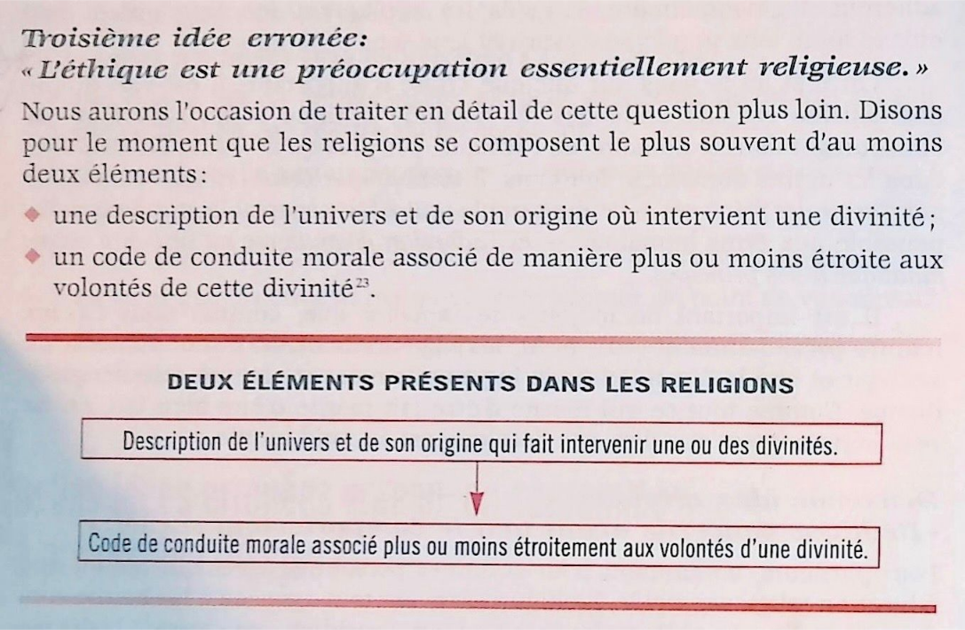
Religions
﻿ ﻿
﻿ ﻿
﻿ ﻿

Slide 10
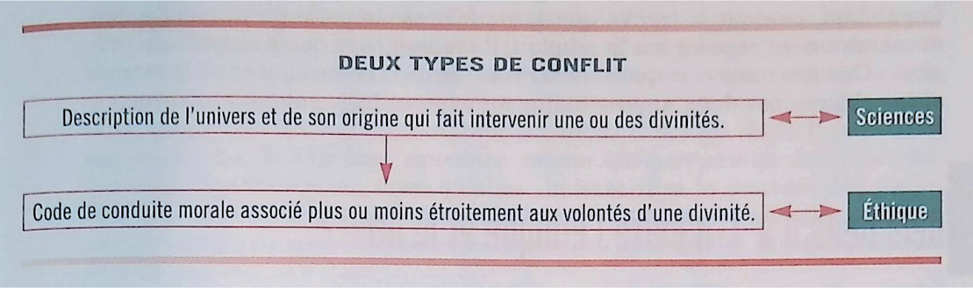
Religions
﻿ ﻿
﻿ ﻿
﻿ ﻿

Slide 11

DES RÉSULTATS ÉTONNANTS (2006)
﻿ ﻿
Français qui se disent catholiques qui ne possèdent pas de Bible : 52%
﻿ ﻿
Français qui se disent catholiques et qui, de manière générale, ont une opinion plutôt mauvaise ou encore très mauvaise de l’Église catholique : 21%
﻿ ﻿
Français qui se disent catholiques à qui on a posé la question «Croyez-vous à l’existence de Dieu ?»
Peu probable : 10% Non, il n’existe pas : 7% Je n’en sais rien : 30%
Français qui se disent catholiques qui ne croient pas à la résurrection du Christ 38%
Français qui se disent catholiques qui sont d’accord avec l’idée que toutes les religions se
valent : 39%

Slide 12
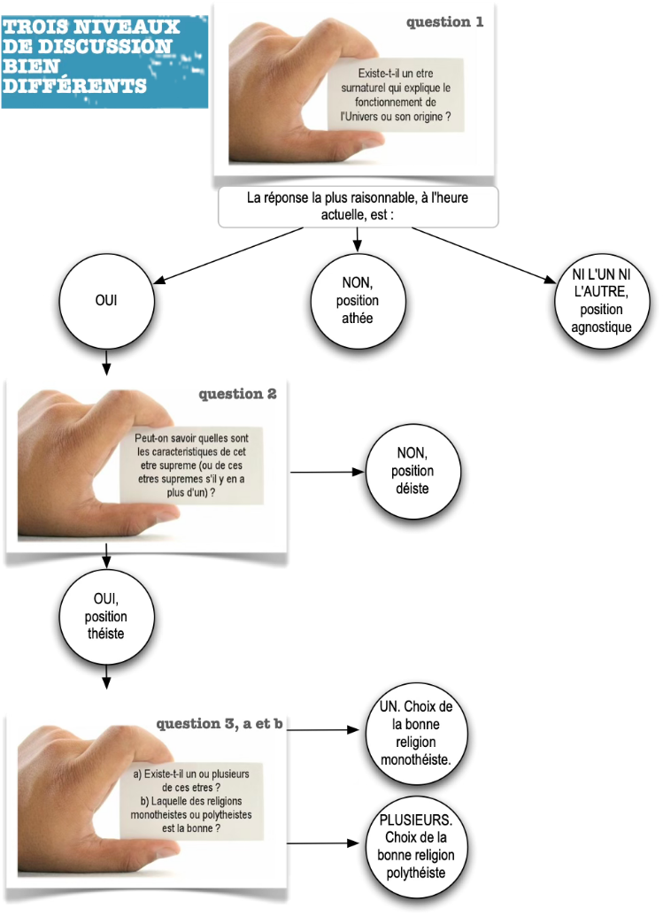
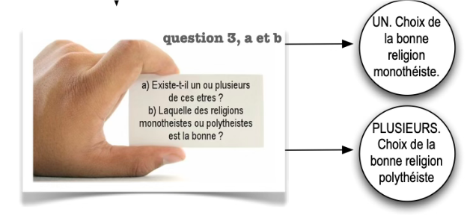

Slide 13
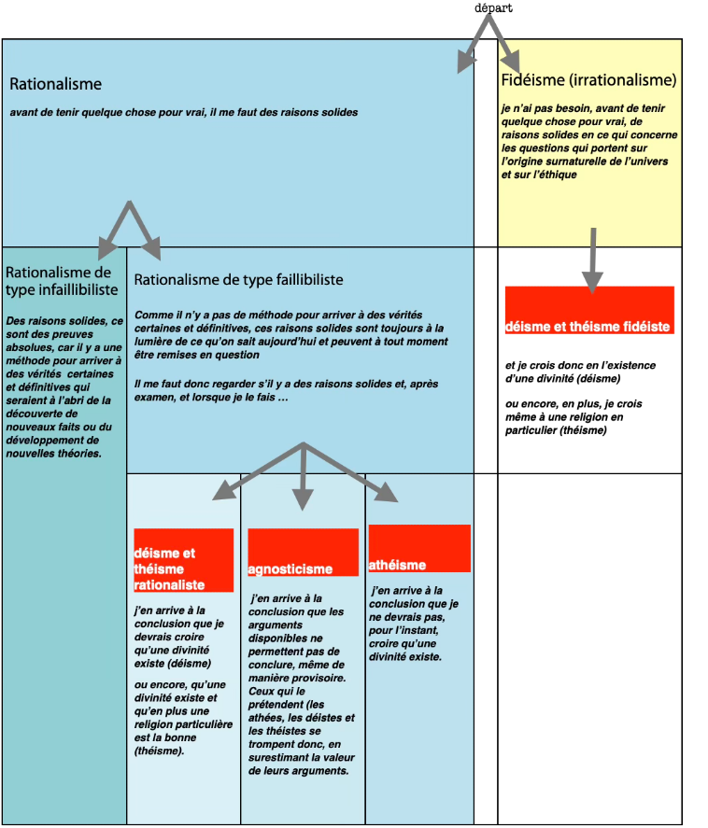

Slide 14


Slide 16

Une autre position : la position “non-cognitiviste”.
﻿ ﻿
Selon celle-ci, la croyance en l’existence d'une divinité n’est qu’une “façon de parler”. Croire à l’existence d'une divinité, selon ce point de vue, ce n’est pas croire qu’un être suprême a vraiment créé l’univers et qu’il est tout-puissant et infiniment bon. Plutôt, c’est simplement trouver intéressantes certaines histoires qu’on trouve dans une religion. Ainsi, un catholique pourrait, à la limite, ne pas donner plus de crédit qu’il ne le faut au Pape, ne pas croire aux miracles, ne pas
croire qu’un dieu a créé l’univers et ne pas croire à
la valeur des sacrements. Lorsqu’une personne
affirme qu’elle croit en une divinité, cela voudrait
seulement dire qu’elle s’engage à agir de manière
morale, responsable et réfléchie et que, dans son
esprit, cet engagement est un peu aidé par la
familiarité avec certains récits et certains rites qui
ne doivent toutefois pas être considérés comme
étant tout à fait sérieux. Adopter une religion, pour
un non-cognitiviste, c’est comme trouver
particulièrement intéressant Le petit prince de
Saint-Éxupéry.

Slide 17
"C'était mieux maintenant."
- chanson de Sanseverino
"Il est toujours joli, le temps passé" -George Brassens
"Ce qui est responsable de l'idée que c'était mieux avant, c'est une mauvaise mémoire."
À examiner :
﻿ ﻿
- Y avait-il un consensus en morale autrefois ?
﻿ ﻿
- Est-il vrai qu'il n'y a plus de morale aujourd'hui ?
﻿ ﻿
- S'il y avait une perte de consensus, devrait-on le déplorer ?
﻿ ﻿
- Peut-on défendre l'idée d'un progrès sur le plan moral ?
﻿ ﻿
- L'élargissement de la sphère de préoccupation morale.

Slide 18
On doit admettre que nous sommes confrontés aujourd’hui à des questions épineuses, notamment à certains problèmes qui nous semblent tout à fait inédits. Pensons par exemple aux problèmes associés à la protection de l’environnement ou à l'intelligence artificielle.
﻿ ﻿
Par contre, il existe maintenant des consensus sur des questions autrefois controversées.
﻿ ﻿
On s’entend par exemple
- sur le caractère inacceptable de la torture,
- sur la nécessité d’une forme de régime démocratique et du suffrage universel,
- sur le caractère inadmissible de la violence à l’endroit des femmes et des enfants, sur
la nécessité d’aider les victimes de violence familiale
- il s’est établi un consensus sur l’importance de promouvoir l’égalité des chances
dans la société (les écoles à deux vitesses...)
- et sur le principe du filet de sécurité destiné aux personnes les plus démunies.
﻿ ﻿
De même, nous sommes tous d’accord, en théorie, sur le fait qu’il existe certains droits fondamentaux qui doivent être respectés et il s’est même dégagé un accord substantiel sur la définition de ces droits fondamentaux¹. Nous sommes aussi d’accord sur la nécessité de protéger les travailleurs contre les abus des employeurs et sur la nécessité de maîtriser les effets néfastes de l’économie de marché sur l’environnement. On pourrait continuer ainsi longtemps. Il nous faut donc reconnaître qu’il existe de nos jours un accord réel sur un grand nombre de questions morales. Et dans bien des cas, il faut le souligner, ces accords sont très récents.
On amuse parfois les enfants en leur demandant si à leur avis les poissons savent qu’ils sont dans l’eau. Il peut être difficile en effet de prendre conscience ou d’apprécier à leur juste mérite les éléments de notre quotidien. Peut-être est-ce le cas du consensus moral dans lequel nous baignons. Les questions résolues sont remisées à l’arrière-plan et semblent disparaître de notre conscience, tandis que les problèmes surgissent à l’esprit et nous obligent à nous placer en « mode réflexif ». Voilà peut-être une des raisons qui nous poussent à penser qu’il n’existe pas de consensus en morale de nos jours. Chose certaine, il semble que l’on doive admettre, après réflexion, qu’en dépit des points de désaccord nombreux qui subsistent sur des questions éthiques, il existe aussi des consensus importants sur quantité de questions morales. Il n’est donc pas acceptable d’affirmer, sans précision ou sans nuance additionnelle, qu’il n’y a pas de consensus en morale de nos jours.

Slide 19
Nous sommes aussi d’accord sur la nécessité de protéger les travailleurs contre les abus des employeurs et sur la nécessité de maîtriser les effets néfastes de l’économie de marché sur l’environnement.
﻿ ﻿
On pourrait continuer ainsi longtemps. Il nous faut donc reconnaître qu’il existe de nos jours un accord réel sur un grand nombre de questions morales. Et dans bien des cas, il faut le souligner, ces accords sont très récents.
On amuse parfois les enfants en leur demandant si à leur avis les poissons savent qu’ils sont dans l’eau. Il peut être difficile en effet de prendre conscience ou d’apprécier à leur juste mérite les éléments de notre quotidien. Peut-être est-ce le cas du consensus moral dans lequel nous baignons. Les questions résolues sont remisées à l’arrière-plan et semblent disparaître de notre conscience, tandis que les problèmes surgissent à l’esprit et nous obligent à nous placer en « mode réflexif ». Voilà peut-être une des raisons qui nous poussent à penser qu’il n’existe pas de consensus en morale de nos jours. Chose certaine, il semble que l’on doive admettre, après réflexion, qu’en dépit des points de désaccord nombreux qui subsistent sur des questions éthiques, il existe aussi des consensus importants sur quantité de questions morales. Il n’est donc pas acceptable d’affirmer, sans précision ou sans nuance additionnelle, qu’il n’y a pas de consensus en morale de nos jours.

Slide 20
En premier lieu, il faut se méfier de l’idée voulant qu’on ait vécu autrefois dans un univers simple et sans problème sur le plan moral. Évoquons, par exemple, la question des politiques économiques concernant la pauvreté au XIXᵉ siècle. À la fin du XVIIIᵉ siècle, Adam Smith, professeur de morale et économiste, jeta les bases de la théorie économique moderne. Peu de temps après, le révérend Thomas Malthus, économiste et démographe, entreprit d’étudier le problème de la pauvreté et développa le modèle « malthusien », En même temps, on assistait au développement du socialisme utopiste et marxiste, d’un courant progressiste inspiré par l’utilitarisme de John Stuart Mill et d’une approche alliant anarchisme et socialisme élaborée notamment par William Godwin.
﻿ ﻿
Les tenants de ces divers courants s’opposaient et débattaient continuellement des façons d’améliorer la société, de la responsabilité de l’État, des individus et des groupes d’individus, de leur capacité ou de leur incapacité d’agir collectivement dans leur intérêt. De plus, on assistait à des discussions qui portaient sur l’abolition de l’esclavage, sur le bien-fondé du colonialisme, sur le droit de vote des femmes et sur la cruauté envers les animaux. Toutes ces questions représentaient des problèmes épineux pour les esprits de l’époque.
﻿ ﻿
Bref, au XIXᵉ siècle, pour ne mentionner que cette époque, les gens ne vivaient pas dans le confort intellectuel et toutes les réponses ne leur étaient pas données dans les livres… Il faut de plus noter que les « problèmes nouveaux » que nous avons évoqués plus haut, soit les problèmes relatifs aux technologies de reproduction et à la protection de l’environnement, ont leur équivalent dans le passé. Des controverses bioéthiques mémorables concernant les « nouvelles techniques médicales » eurent lieu à la suite de la découverte de l’anesthésie, de la vaccination et du développement de l’hygiène. Quant à la préservation de l’environnement, mentionnons simplement que l’Angleterre adopta, à la suite d’études réalisées par des commissions d’enquête, une première loi nationale antipollution dès 1388. Les conditions de travail des mineurs et les effets sur l’environnement des exploitations minières ont aussi été mis en cause bien avant le XXᵉ siècle. Bref, un examen un peu attentif de l’histoire nous fait prendre conscience que les incidents précédents ont également connu des débats éthiques et que ceux-ci étaient apparemment aussi sérieux et aussi déchirants que les débats contemporains.

Slide 21
En premier lieu, il faut se méfier de l’idée voulant qu’on ait vécu autrefois dans un univers simple et sans problème sur le plan moral. Évoquons, par exemple, la question des politiques économiques concernant la pauvreté au XIXᵉ siècle. À la fin du XVIIIᵉ siècle, Adam Smith, professeur de morale et économiste, jeta les bases de la théorie économique moderne. Peu de temps après, le révérend Thomas Malthus, économiste et démographe, entreprit d’étudier le problème de la pauvreté et développa le modèle « malthusien », qui mène aux recommandations que l’on connaît. En même temps, on assistait au développement du socialisme utopiste et marxiste, d’un courant progressiste inspiré par l’utilitarisme de John Stuart Mill et d’une approche alliant anarchisme et socialisme élaborée notamment par William Godwin.
Les tenants de ces divers courants s’opposaient et débattaient continuellement des façons d’améliorer la société, de la respoanimaux. Toutes ces questions représentaient des problèmes épineux pour les esprits de l’époque.
﻿ ﻿
﻿ ﻿
﻿ ﻿
Bref, au XIXᵉ siècle, pour ne mentionner que cette époque, les gens ne vivaient pas dans le confort intellectuel et toutes les réponses ne leur étaient pas données dans les livres… Il faut de plus noter que les « problèmes nouveaux » que nous avons évoqués plus haut, soit les problèmes relatifs aux technologies de reproduction et à la protection de l’environnement, ont leur équivalent dans le passé. Des controverses bioéthiques mémorables concernant les « nouvelles techniques médicales » eurent lieu à la suite de la découverte de l’anesthésie, de la vaccination et du développement de l’hygiène. Quant à la préservation de l’environnement, mentionnons simplement que l’Angleterre adopta, à la suite d’études réalisées par des commissions d’enquête, une première loi nationale antipollution dès 1388. Les conditions de travail des mineurs et les effets sur l’environnement des exploitations minières ont aussi été mis en cause bien avant le XXᵉ siècle. Bref, un examen un peu attentif de l’histoire nous fait prendre conscience que les incidents précédents ont également connu des débats éthiques et que ceux-ci étaient apparemment aussi sérieux et aussi déchirants que les débats contemporains.

Slide 22
---
﻿ ﻿
﻿ ﻿
Notons, en second lieu, que certains problèmes éthiques traditionnels ne font plus l'objet de débats de nos jours. L'acceptabilité du duel ou la légitimité de la torture, de l'esclavage et de la peine de mort en sont des exemples. Les philosophes Condorcet, Mary Wollstonecraft et John Stuart Mill seraient sans doute, s'ils pouvaient jeter un regard sur nos sociétés, stupéfaits de constater que l'on accorde aujourd'hui le droit de vote aux femmes.
﻿ ﻿
Ils y verraient probablement quelque chose de merveilleux, une conquête inouie. Quant à nous, à moins de faire un effort de réflexion sur l'histoire, nous n'y voyons rien de remarquable. En fait, nous aurions plutôt tendance à trouver remarquable que des gens aient pu, par le passé, y voir quelque chose de discutable. Le droit de vote des femmes? Cela va de soi...
﻿ ﻿
Bien des problèmes qui étaient au centre des manuels d'éthique des années 60, tels que la moralité du divorce, des relations sexuelles hors du mariage, de l'accès des femmes au marché du travail, de l'homosexualité, des enfants illégitimes ou de l'égalité des races, ne font plus partie des questions graves qui agitent nos sociétés. Bref, tous ces problèmes - et on pourrait en citer d'autres - ont, en un sens, été réglés.

Slide 23
f) nous développions de nouveaux droits et de nouveaux devoirs en réponse à des circonstances nouvelles, faisant preuve par là de flexibilité et d’ouverture. Ginsberg aurait ici pu donner l’exemple des changements provoqués par la contraception moderne ;
g) nous élaborions une tradition qui rende possible la transmission de génération en génération des nouveaux acquis, de manière à préparer la voie pour le futur. Autrefois, le caractère rigide de la transmission de la morale garantissait sa transmission mais pas son évolution ;
h) nous élargissions « notre sphère de préoccupation morale »;
i) nous intériorisions et personnalisions la conscience morale ;
j) nous accordions de plus en plus d’importance à la réflexion dans la formation de notre jugement moral.

Slide 24

L'élargissement de notre sphère de préoccupation morale
Text
Le philosophe T. H. Green disait qu’au fil des siècles ce n’est pas tellement notre sens du devoir envers notre voisin qui a changé, mais plutôt la réponse à la question : « Qui est mon voisin ? ». Alors qu’on entretenait auparavant des liens privilégiés uniquement avec les membres de notre famille, on a peu à peu reconnu et intégré dans le champ de nos considérations morales nos proches, puis les gens appartenant à notre milieu, puis les personnes d’autres nationalités, les femmes, les individus d’autres races, etc. En bref, il s’agit de l’idée qu’avec le temps on étend nos considérations morales à des êtres qui ont de moins en moins de liens de ressemblance ou de proximité avec nous, qu’on élimine les différences non pertinentes et qu’on devient ainsi plus neutre et impartial dans nos réflexions morales.

Slide 25
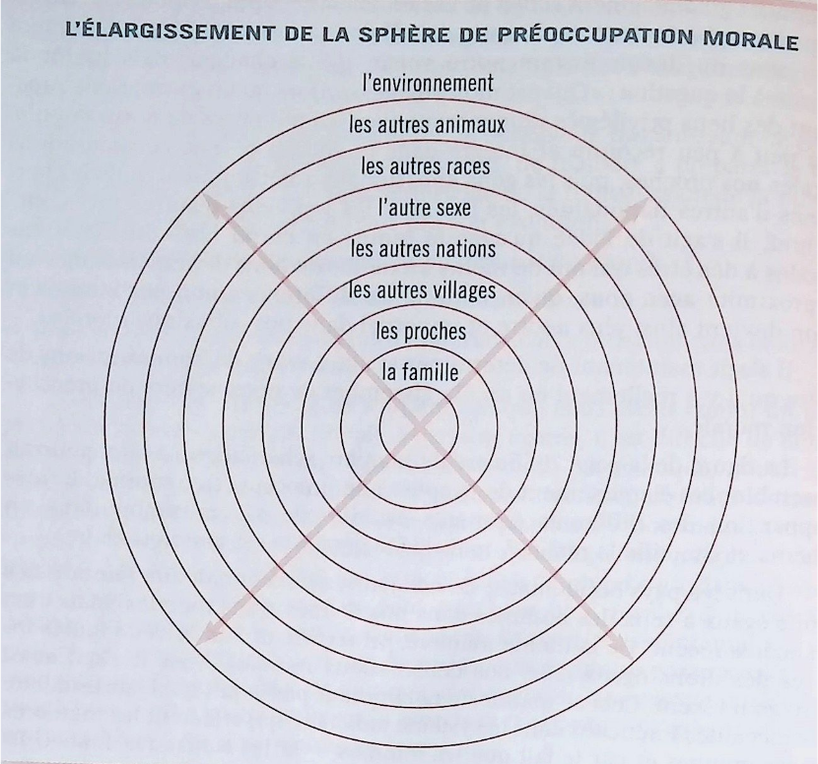

Slide 26
La responsabilisation des individus
La responsabilisation des individus renvoie à l'importance croissante de la notion de responsabilité individuelle en matière de justice. Autrefois, on pouvait punir les parents ou les amis d'une personne que l'on considérait coupable d'une faute. Ainsi, les parents d'une personne qui s'était suicidée ou qui avait commis un meurtre pouvaient être punis pour cette faute.
﻿ ﻿
Au Québec, il n'y a pas si longtemps, les enfants dits illégitimes, c'est-à-dire nés hors du mariage, étaient souvent traités de manière dégradante, comme s'ils étaient souillés par la faute attribuée à leurs parents. En plus de trouver plutôt absurde l'idée que les parents aient commis une faute en ayant des relations sexuelles hors du mariage, on considère aujourd'hui complètement insensé d'avoir puni les enfants nés de cette union, alors qu'ils n'avaient rien à voir avec cela. On peut reconnaître dans cette opinion un exemple de responsabilisation des individus: que les parents aient commis une faute ou non, il est tout à fait insensé d'en faire payer le prix aux enfants.
﻿ ﻿

Slide 27
L'élargissement de notre sphère de préoccupation morale
L'intériorisation de la conscience morale et la responsabilisation des individus
Le deuxième aspect du progrès moral pourrait se traduire par le développement de l'idée que ce qui est bon sur le plan moral peut s'appréhender de l'intérieur, indépendamment des sanctions, c'est-à-dire des punitions et des récompenses, d'origine externe. Ginsberg rapporte que les anthropologues décrivent des cultures où les sanctions envers les manquements au code moral sont externes, qu'il s'agisse du jugement des autres ou de la vengeance des divinités. L'intériorisation de la conscience morale se traduit par le passage graduel du jugement du type «C'est moralement mal puisque si je le fais on va me punir ou me désapprouver» à des jugements comme «Si je me fais punir ou si on me désapprouve, c'est parce que c'est moralement mal» ou encore «Qu'on me punisse ou non, qu'on me désapprouve ou non, c'est moralement mal de toute manière». Le fait que dans nos sociétés on se donne maintenant souvent des religions «à la carte» illustre aussi l'intériorisation de la conscience selon Ginsberg: même des gens religieux passent au filtre de leur réflexion morale les religions qu'ils adoptent, en conservant certains de leurs éléments et en en rejetant d'autres. En procédant ainsi, ils font preuve d'autonomie intellectuelle.

Slide 28


"Je suis une progressiste, je crois profondément au filet social canadien et à une société juste, a affirmé la ministre de l’Industrie. Toutefois, face à l'ampleur de la menace tarifaire et à l'instabilité géopolitique, le Canada n’a pas d’autre choix, selon elle, que de faire de l’économie sa priorité. Si on n’est pas capables de s’occuper de notre économie, on ne sera pas capables de s’offrir ce filet social, a-t-elle expliqué."

Slide 29
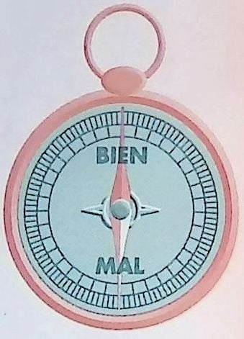
La boussole morale
L'image de la boussole permet de mettre en évidence trois défaillances possibles, bien différentes les unes des autres: l'insensibilité morale, le fondement boiteux des jugements moraux et le refus d'agir conformément à son jugement moral.

Slide 30
La boussole morale
Notre boussole imaginaire aurait pour fonction d'indiquer ce qui est bien et ce qui est mal sur le plan moral.
﻿ ﻿
2. Si une personne ne possède pas de boussole, elle n'a aucune sensibilité morale.
﻿ ﻿
3. Imaginons maintenant une personne qui a une conscience morale défectueuse, incohérente ou incomplète. Cette personne porterait des jugements moraux, mais ceux-ci seraient parfois, ou même souvent, pas très solides. On pourrait alors dire d'une telle personne qu'elle possède une boussole, mais que celle-ci est mal réglée ou déréglée. Bref, ses jugements moraux sont mal fondés.
﻿ ﻿
4. Imaginons finalement une personne qui a une conscience morale plutôt solide, mais qui n'accorde que peu d'importance aux considérations morales dans sa vie. On pourrait alors dire d'une telle personne qu'elle possède une bonne boussole, mais qu'elle ne se guide pas - ou se guide peu - sur elle. Bref, ses jugements moraux sont valables, mais elle n'a pas tendance à accorder une grande place à la morale dans sa vie, elle n'a pas tendance à agir conformément à ce qui lui apparaît comme moral.

Slide 31
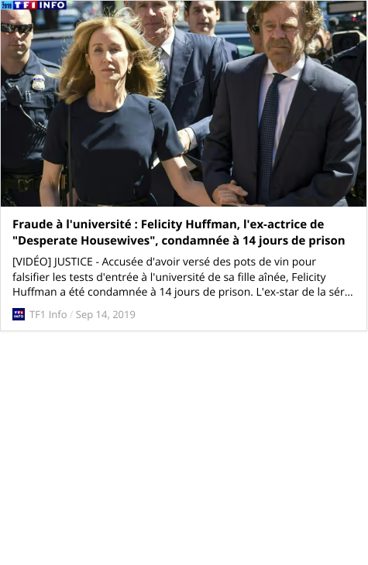
La boussole morale
"J'accepte la décision du tribunal aujourd'hui sans réserve. J'ai toujours été disposée à accepter la peine infligée par le juge Talwani. J'ai enfreint la loi. Je l'ai admis et j'ai plaidé coupable pour ce crime. Aucune excuse ni aucune justification pour mes actes", a-t-elle déclaré dans un communiqué. "Je voudrais m'excuser encore une fois auprès de ma fille, de mon mari, de ma famille et de la communauté éducative pour mes actions. Et je tiens tout particulièrement à m'excuser auprès des étudiants qui travaillent dur chaque jour pour entrer à l'université et de leurs parents qui font d'énormes sacrifices pour les soutenir."

Slide 32
Il est à noter que les désaccords moraux entre les gens ont leur origine bien souvent dans des désaccords portant sur des jugements de fait. C'es pourquoi il est très utile de bien identifier la source des désaccords pour faire avancer une discussion sur une question morale. En clarifiant un désaccord et en distinguant les problèmes issus des jugements de fait de ceux issus des jugements moraux, on parvient souvent à régler un désaccord sur une question morale.
Et les faits peuvent varier avec l'évolution de la société.
Ex : les "meilleurs principes" concernant la liberté sexuelle des adolescentes peuvent différer...
Pour sa part, en 2020, Pierre Fortin affirme, dans Le Devoir, que Pierre Vallières avait bien conscience que l’histoire des peuples canadiens français et noirs américains est totalement différente. Il rappelle que sur le plan salarial, cependant, la métaphore correspondait à l’exacte vérité; la Commission Laurendeau-Dunton avait estimé qu'en 1960, au Québec, le revenu d’emploi moyen des hommes francophones unilingues équivalait à 51 % de celui des hommes d’origine britannique unilingues. À la même date, aux États-Unis, le revenu d’emploi moyen des hommes noirs équivalait à 56 % de celui des hommes blancs.

Slide 33
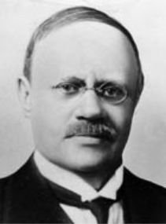
Le caractère désintéressé des jugements de valeur moraux
Le philosophe finlandais Westermarck :
﻿ ﻿
Un jugement moral a toujours un caractère désintéressé. Quand je dis qu'un acte est bon ou mauvais, je veux dire qu'il l'est indépendamment de tout lien qu'il pourrait avoir avec moi. Si une personne condamne un acte qui lui nuit, comment peut-elle justifier la valeur morale de son juge-ment? Elle ne peut le faire qu'en indiquant que sa condamnation n'est pas liée au fait qu'elle est celle-là même à qui l'on nuit, que son jugement serait le même si quelqu'un d'autre, dans des circonstances similaires, avait été la victime, autrement dit, que son jugement est désintéressé"

Slide 34
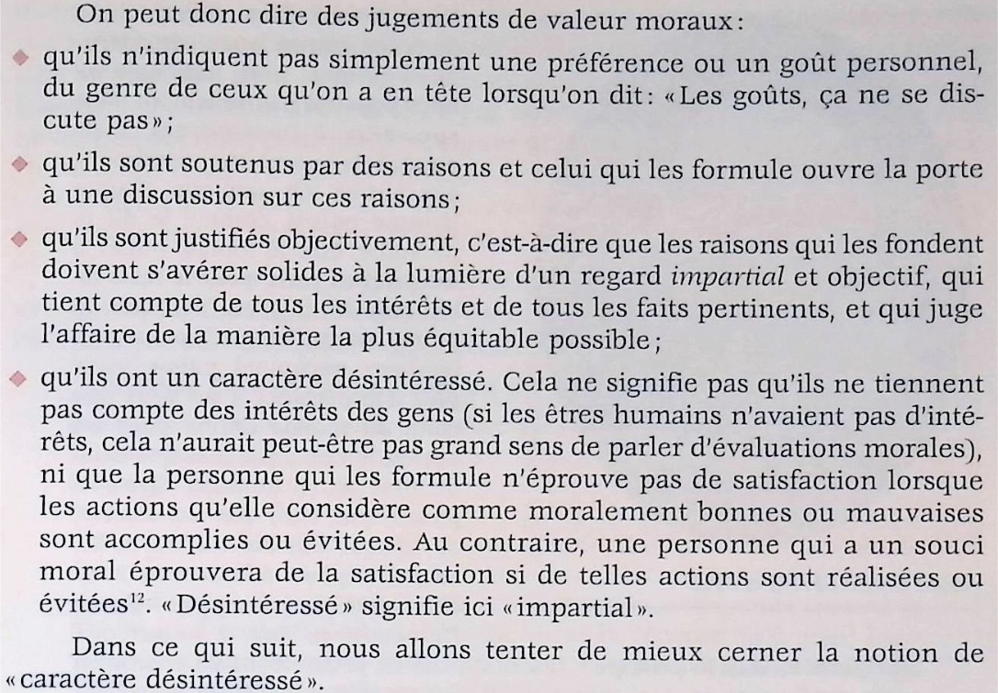
Le caractère désintéressé des jugements de valeur moraux

Slide 35
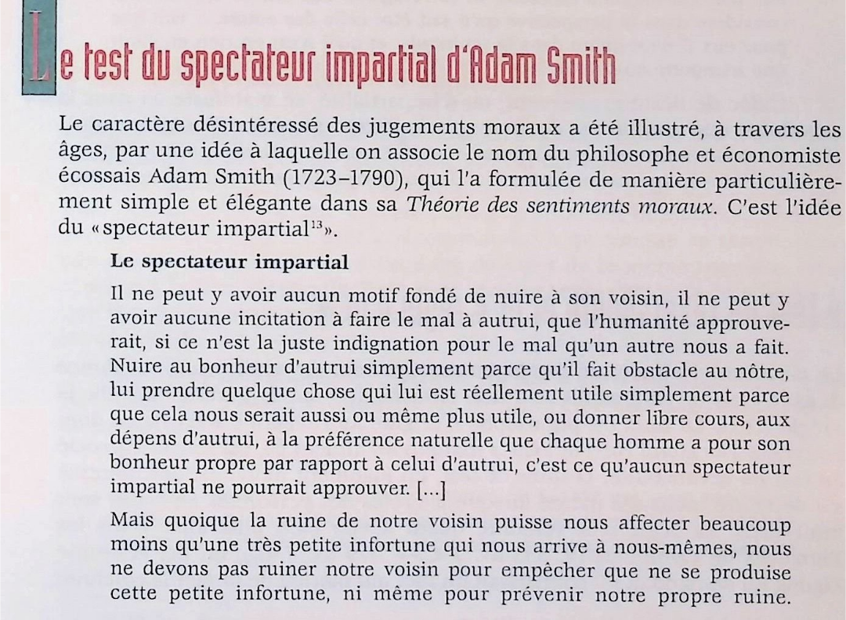
Le test du spectateur impartial d'Adam Smith (1723-1790)

Slide 36
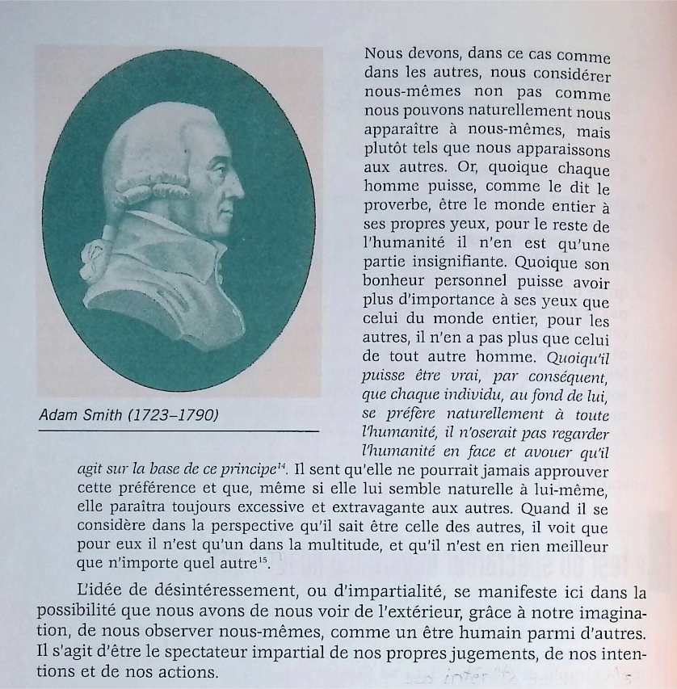
Le test du spectateur impartial d'Adam Smith (1723-1790)

Slide 37

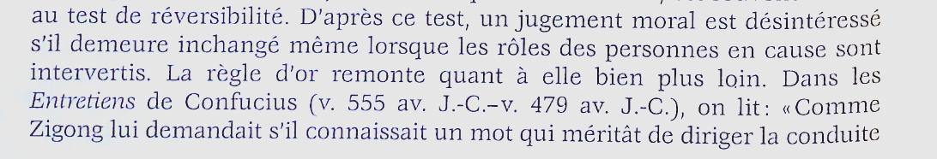
La réversibilité et la règle d'or

Slide 38
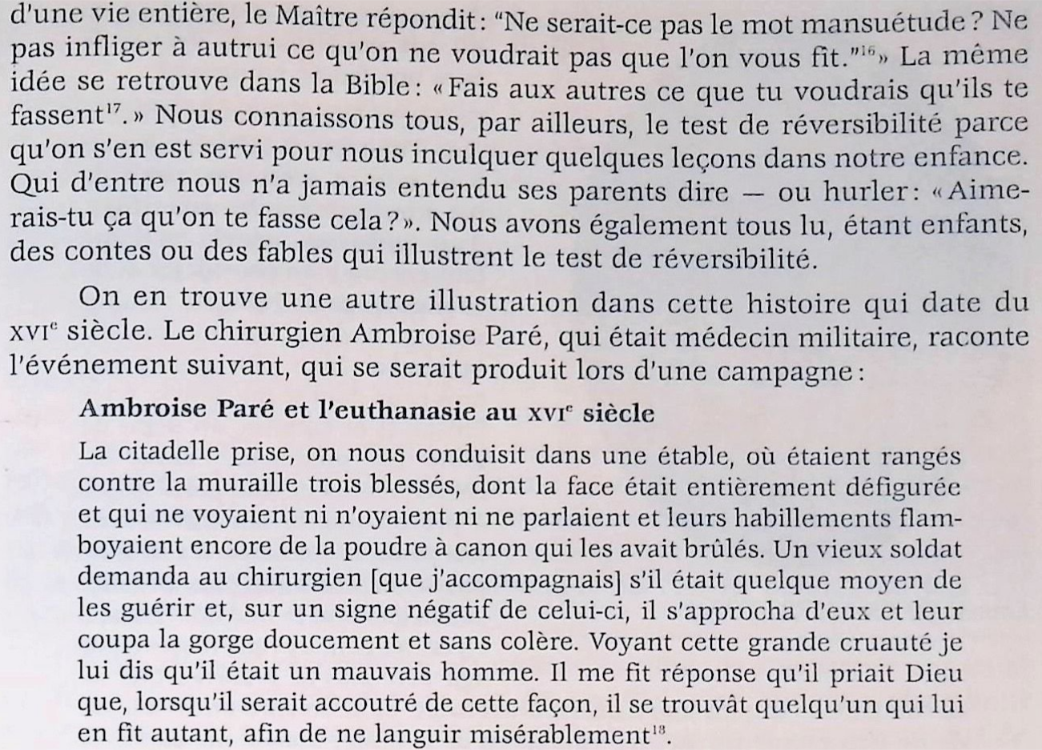

Text
La réversibilité et la règle d'or

Slide 39
Le test d'universalisabilité d'Emmanuel Kant (1724-1804)
Le test d'universalisabilité dit qu'un jugement porté dans une situation donnée est moral si et seulement si l'on est prêt à recommander à quiconque se trouve dans une situation essentiellement similaire de juger de la même manière. Pour reprendre la formulation de Kant, agir moralement, c'est agir de telle sorte que l'on puisse aussi vouloir que le principe de notre action devienne une loi universelle.
﻿ ﻿
Exemple : « Peut-il être moral, si je suis dans l'embarras, de faire une promesse que j'ai l'intention de ne pas tenir?»
﻿ ﻿
Non ! Car, si tous les gens agissent en suivant ce principe, l'idée même d'une promesse et de sa valeur disparaitrait.

Slide 40

Le test du voile d'ignorance de John Rawls
Selon Rawls, un jugement est moral s'il correspond à celui que nous porte-rions dans la situation hypothétique où un «voile d'ignorance» nous cacherait notre place dans la société, notre classe sociale, nos talents naturels, nos forces et nos faiblesses et la génération à laquelle nous appartenons. Cela nous enlèverait la possibilité de porter le jugement qui favoriserait le type de personnes que nous sommes, bref, il nous forcerait à être désintéressés.
﻿ ﻿
Si on demande à une personne son avis sur les politiques d'accès à l'égalité concernant les femmes, son opinion pourrait être influencée par le fait qu'elle appartient à un sexe plutôt qu'à un autre et se voit comme une victime ou une bénéficiaire éventuelle de tels programmes.
En se plaçant sous le «voile d'ignorance» pour réfléchir à cette question, on se projette dans une situation hypothétique où l'on ne connaîtrait pas son propre sexe.

Slide 41
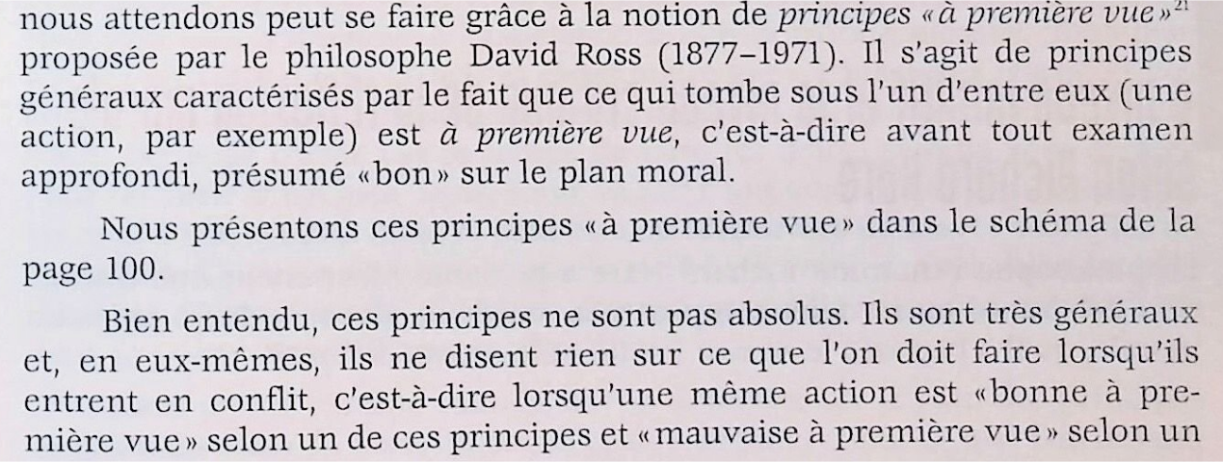
Les "principes à première vue" selon David Ross
Text

Slide 42
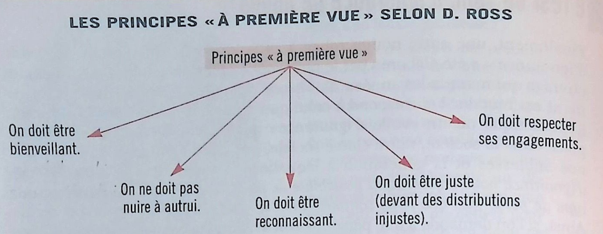
Les "principes à première vue" selon David Ross
Text

Slide 43

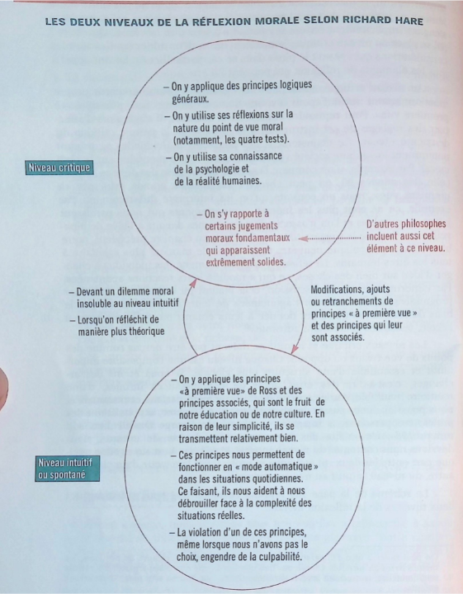
Le niveau intuitif et le niveau critique de la réflexion morale selon Richard Hare

Slide 44
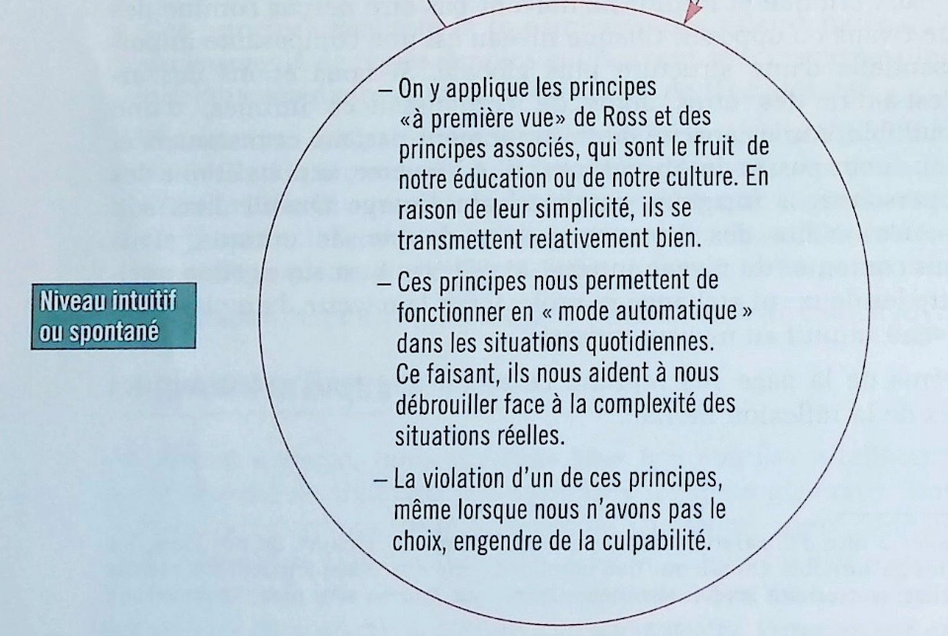
Le niveau intuitif et le niveau critique de la réflexion morale selon Richard Hare

Slide 45
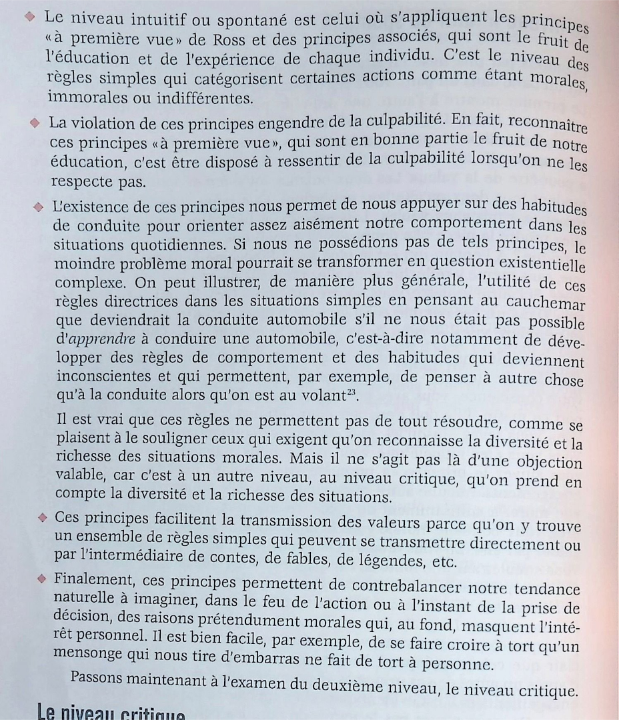
Le niveau intuitif et le niveau critique de la réflexion morale selon Richard Hare

Slide 46
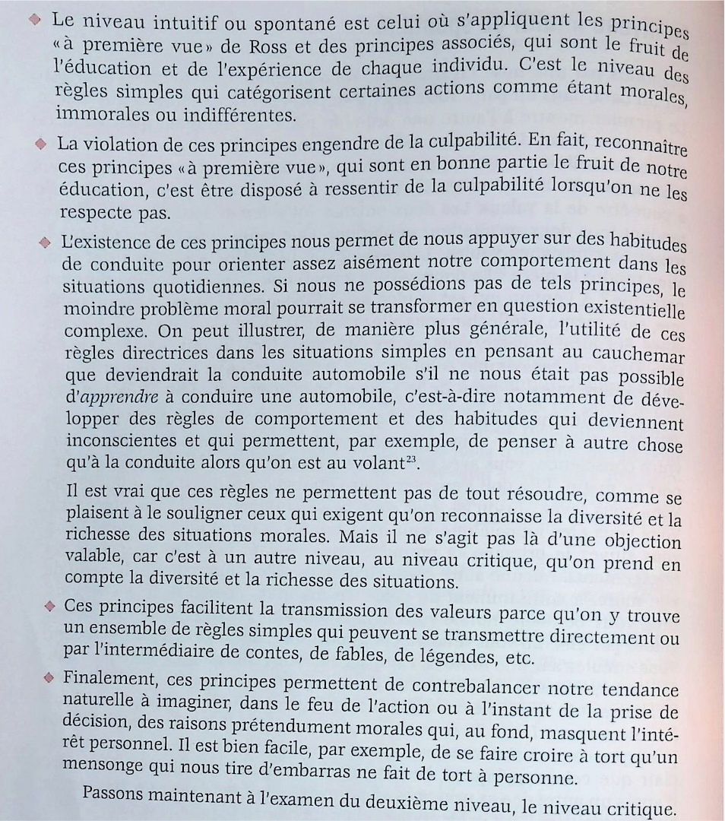
Le niveau intuitif et le niveau critique de la réflexion morale selon Richard Hare

Slide 47
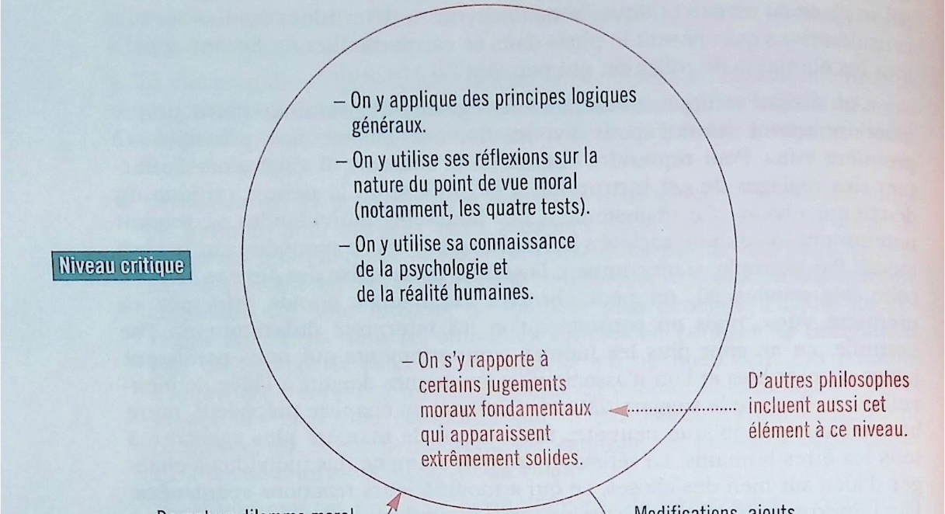
Le niveau intuitif et le niveau critique de la réflexion morale selon Richard Hare

Slide 48
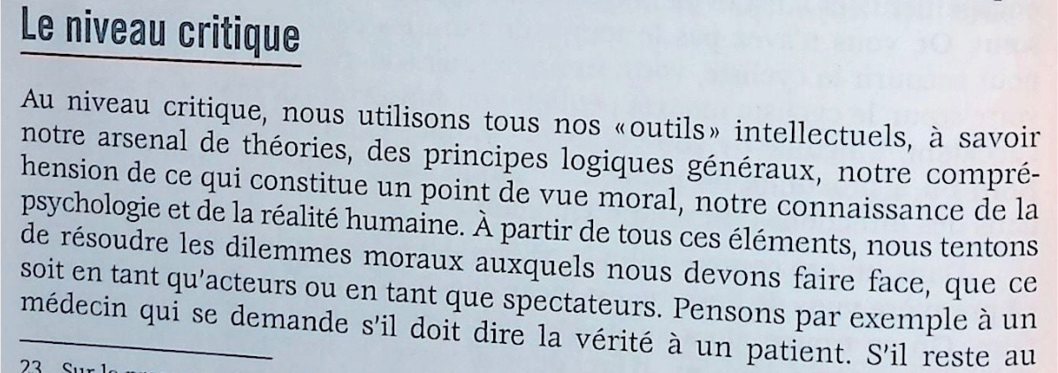
Le niveau intuitif et le niveau critique de la réflexion morale selon Richard Hare

Slide 49
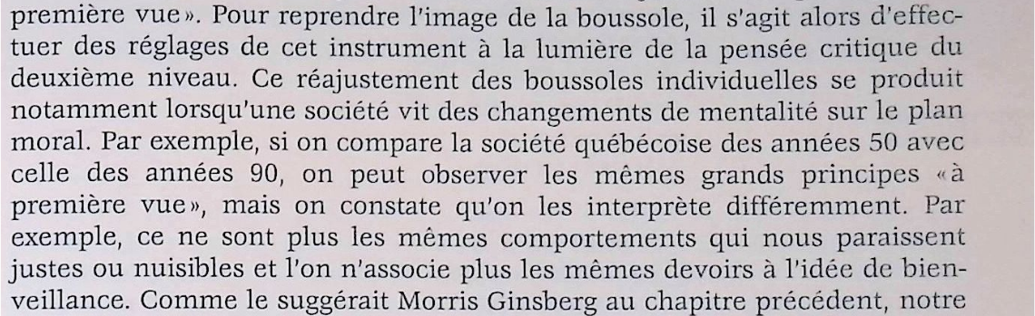
Le niveau intuitif et le niveau critique de la réflexion morale selon Richard Hare

Slide 50
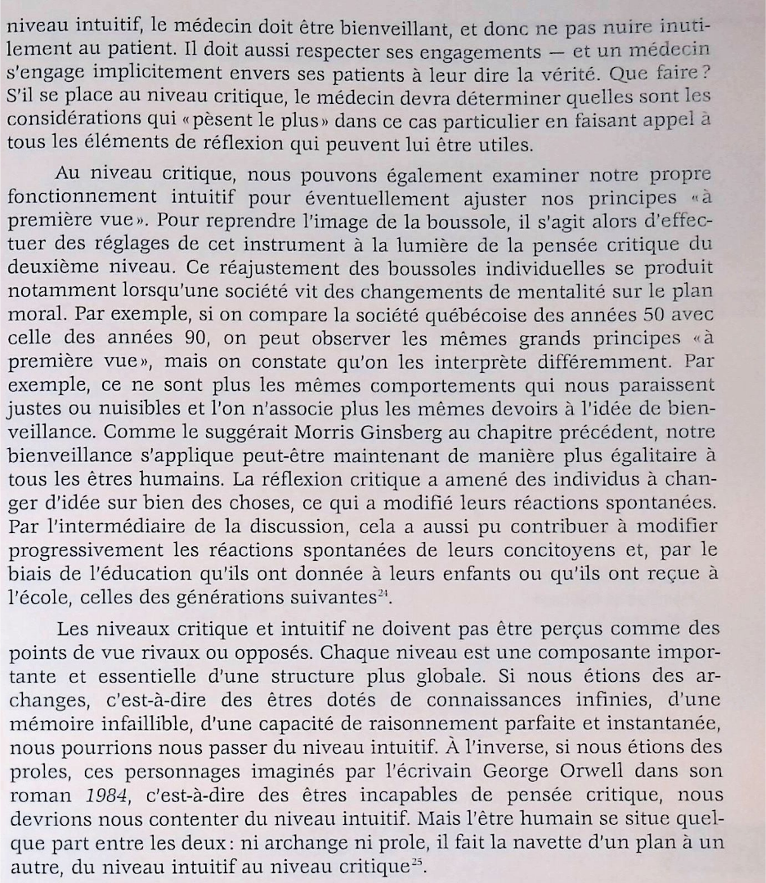
Le niveau intuitif et le niveau critique de la réflexion morale selon Richard Hare

Slide 51
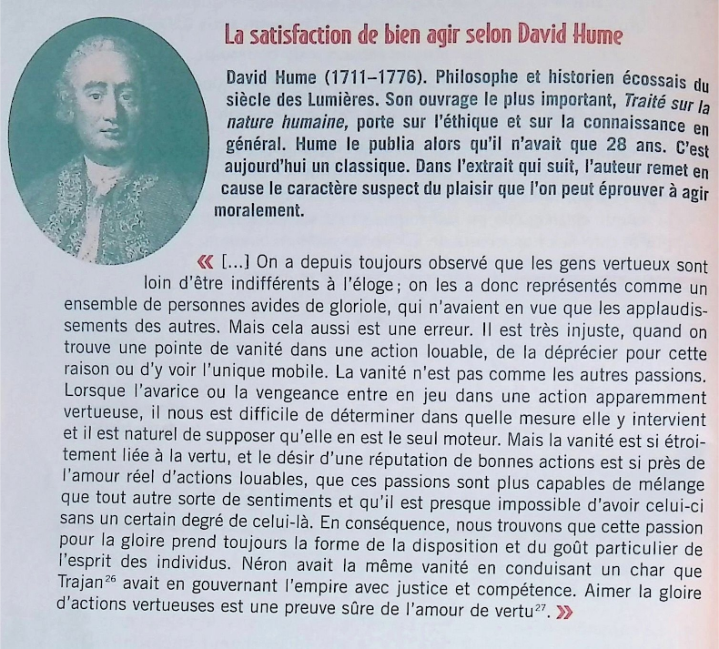
Les sentiments moraux
Text

Slide 52
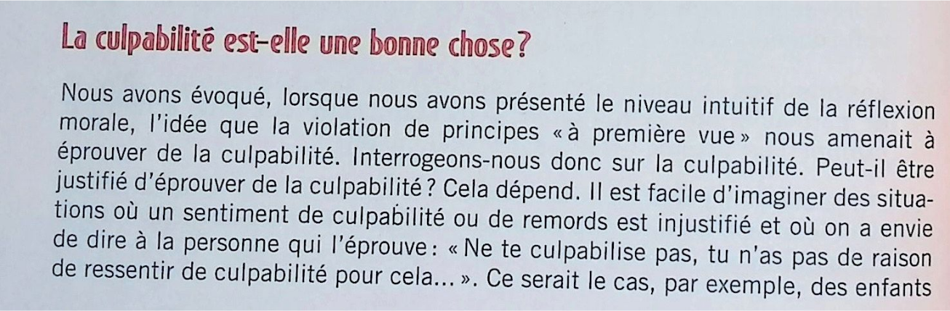
Les sentiments moraux
Text

Slide 53
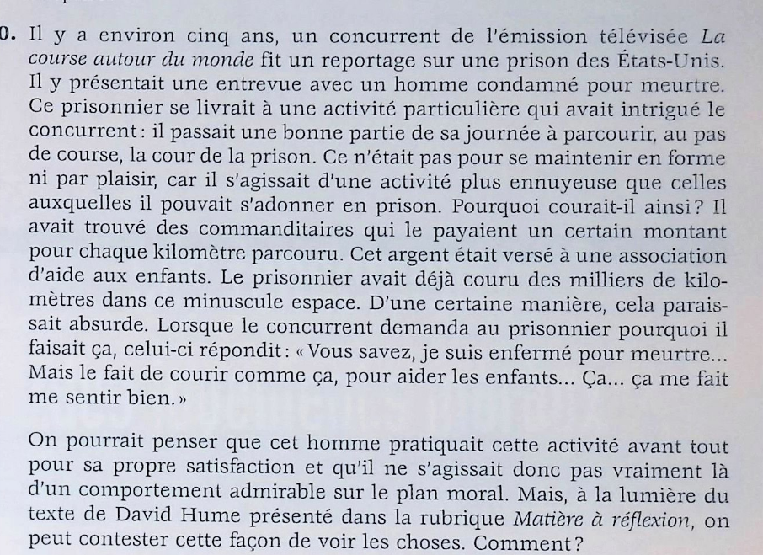
Les sentiments moraux
Text

Slide 54
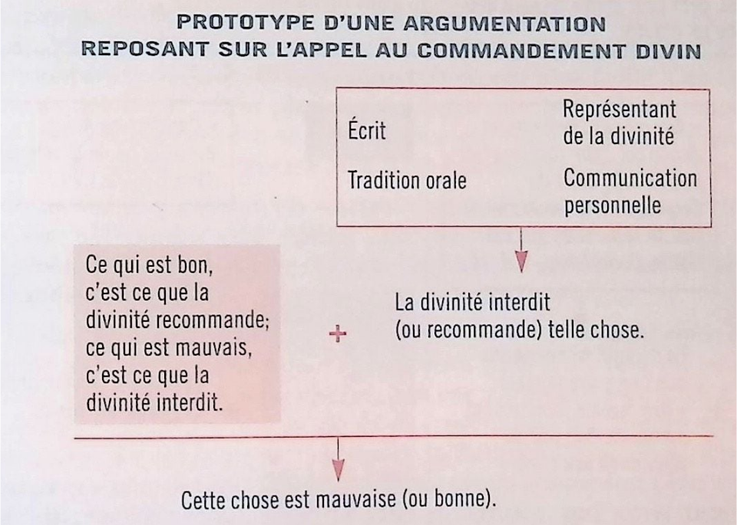
Les fondements des jugements moraux
notes :
- on peut croire en une divinité et être (seulement) déiste,
- on peut être religieux et baser ses jugements moraux de manière plus indirecte (loi naturelle).

Slide 55
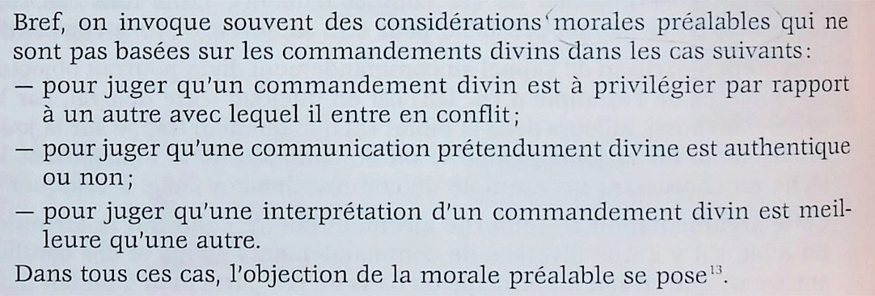
Les fondements des jugements moraux
Text

Slide 56
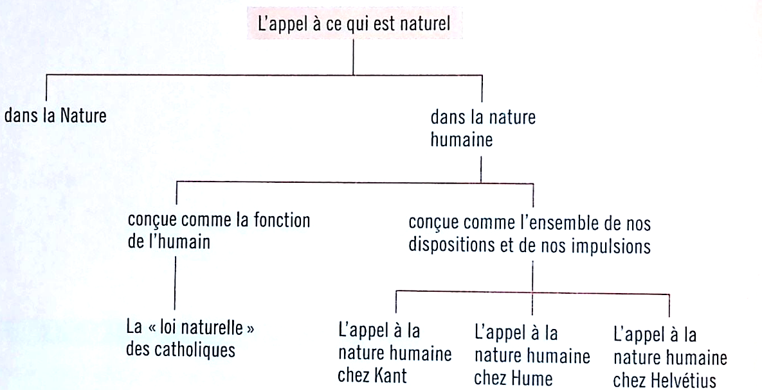
Les fondements des jugements moraux

Slide 57
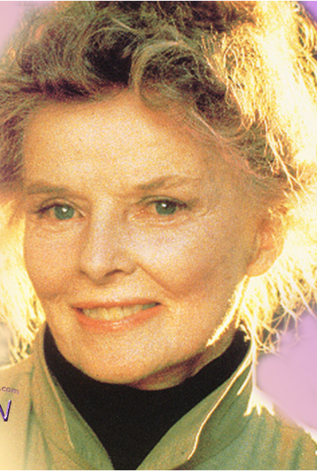
"La nature c'est ce au-dessus de quoi on est supposé s'élever."

Slide 58
Passons maintenant à l'examen de l'appel à la nature humaine. Celui-ci prend deux formes principales, selon qu'on conçoit la nature humaine comme la fonction ou le rôle de l'humain, ou comme l'ensemble de nos dispositions et de nos impulsions.
﻿ ﻿
Dans un cas comme dans l'autre, l'enjeu de l'argumentation n'est pas de modeler les actions humaines sur quelque chose d'extérieur à l'humain, comme les commandements d'une divinité ou un aspect du monde biologique. On part plutôt de l'examen de ce que nous sommes, de nos possibilités, de nos limites, du contexte dans lequel se déroulent notre vie et de nos relations avec les autres afin de déterminer quelles sont les actions qui sont bonnes du point de vue moral, c'est-à-dire d'un point de vue désintéressé, impartial. Cet appel à la nature humaine peut se faire de diverses manières.

Slide 59
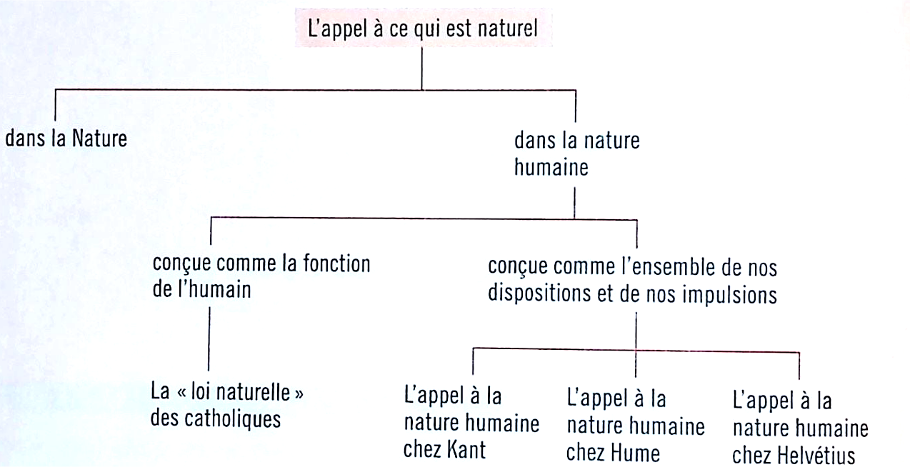
Les fondements des jugements moraux

Slide 60
La morale de la loi naturelle est une conception répandue, particulièrement chez les catholiques. Selon cette conception, il existe une loi morale naturelle inscrite dans la nature de l'être humain par une divinité. Nous pouvons en principe la découvrir par notre réflexion, sans faire appel à des textes sacrés, bien que les deux se complètent. L'idée centrale de cette conception est que l'être humain remplit une fonction, un rôle dans l'ordre divin, et que ce rôle détermine ce qui est bon et ce qui est mal sur le plan moral.

Slide 61
Passons à l'examen d'une autre caractéristique de la morale basée sur la loi naturelle de l'Église catholique, son absolutisme. Par absolutisme, on entend le fait qu'aux yeux de l'Église catholique certaines catégories d'actions sont interdites, peu importe les circonstances.
﻿ ﻿
Bref, à qui invoquerait l'idée que la fin justifie parfois les moyens, les absolutistes rétorqueraient qu'aucune fin, si louable soit-elle, ne justifie un moyen mauvais en soi.
﻿ ﻿
Les opposants à l'absolutisme soutiennent au contraire qu'il arrive qu'une fin valable justifie l'utilisation d'un tel moyen.

